Slide 1
Luftveishåndtering og pustefunksjon
Notes:
1

Slide 2
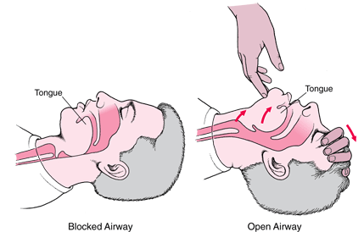
Frie luftveier
Det kan bli ufrie luftveier når svelgmusklene er slappe og refleksene er svekket pga. bevissthetsforandringer.
Det gjør at tunga siger bakover og nedover og blokkerer inngangen til luftrøret.
Notes:
2

Slide 3
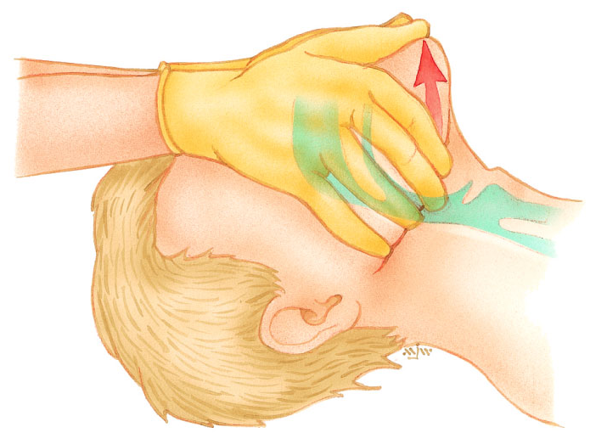
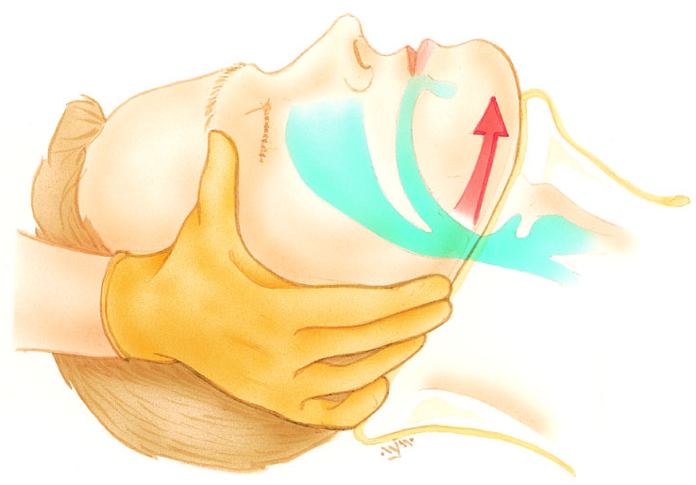
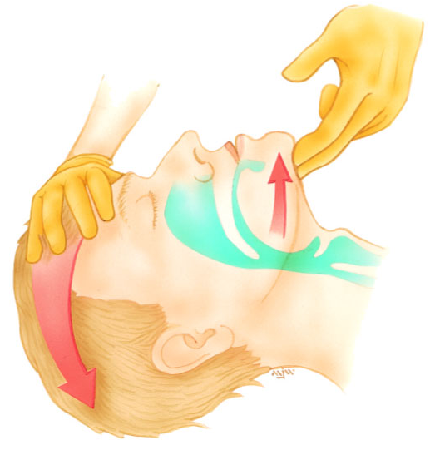

Slide 4
Sideleie
Bevisstløse bør legges i sideleie.
Det hindrer blokkering av øvre luftveier og forebygger aspirasjon.
Er bevisstheten svekket, bør vi også vurdere sideleie som forebyggende tiltak.
Notes:
4

Slide 5
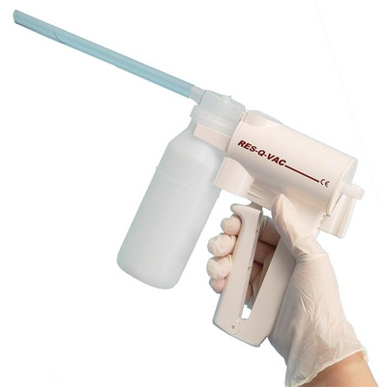
Bruk av sug
Suging gjennom munn eller nese og ned i luftrøret er nødvendig hos pasienter som ikke klarer å fjerne slim, oppkast eller blod
på egenhånd.
Suging i luftveiene skal gjøres raskt og man må unngå skade på slimhinner.

Slide 6
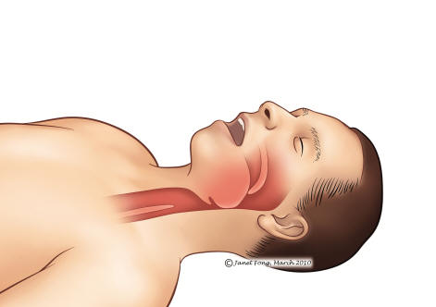
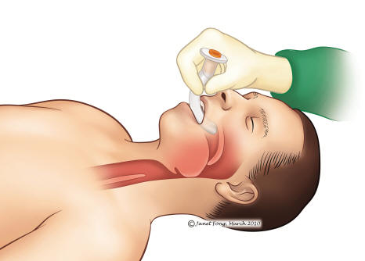
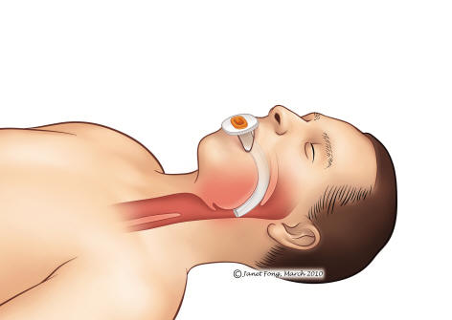
Svelgtube
Svelgtuben har som oppgave å holde fri luftvei forbi tungen og ned til svelget. Den stopper også tungen fra å gli bakover.

Slide 7
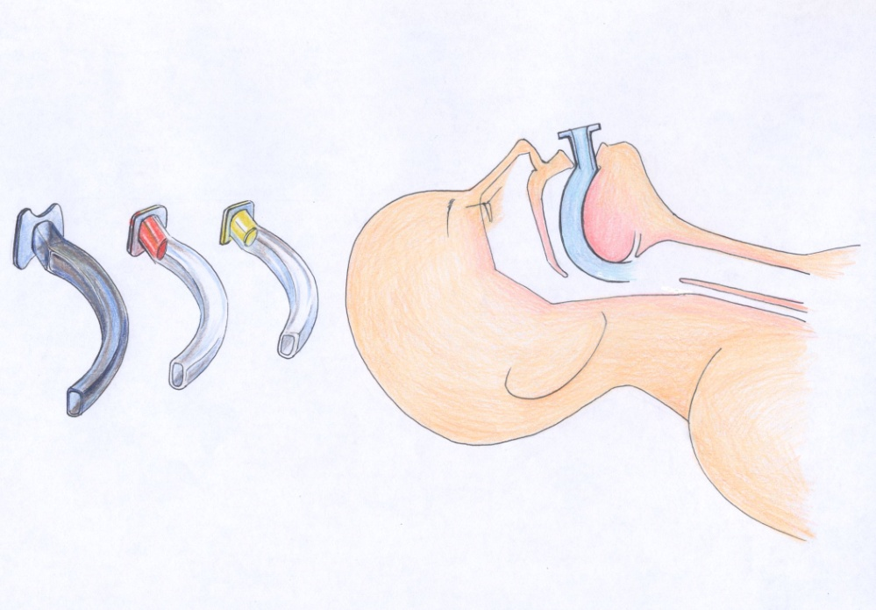
Svelgtube
Hvordan bestemmer jeg hvilken størrelse som er korrekt?
Kan jeg gjøre noe galt med en svelgtube?
For stor størrelse kan stenge luftveien og fremkalle brekninger
For liten størrelse kan stenge luftveien
Du kan provosere du frem brekninger/ spasmer hvis inntakt svelgrefleks.
Du kan skade slimhinner i pasientens munn.

Slide 8
Fjerning av fremmedlegeme
Pasienten hoster/puster:
Ikke slå pasienten mellom skulderbladene så lenge han hoster, puster, snakker
Ryggslagmetoden vil i slike tilfeller bare redusere effekten av hostingen
Du kan gjerne løfte pasientens armer over hodet hans
Du kan også stå bak pasienten og legge hendene på hver side av brystveggen
Be han om å puste dypt inn og så hoste
Når han hoster trykker du på begge sider av brystveggen

Slide 9
Fjerning av fremmedlegeme
Pasienten slutter å puste/hoster ikke
Voksne pasienter som står kan gjerne bøye overkroppen framover/nedover
Still deg bak pasienten og utfør Heimlichs manøver
Heimlichs manøver kan også utføres på liggende pasient
Gi 1-4 kraftige trykk et par cm opp fra/høyere enn navlen på skrå oppover
Det første forsøket er viktigst, da er det mest luft å presse ut av lungene
Man håper da på at dette lufttrykket skal få opp det som sitter fast

Slide 10
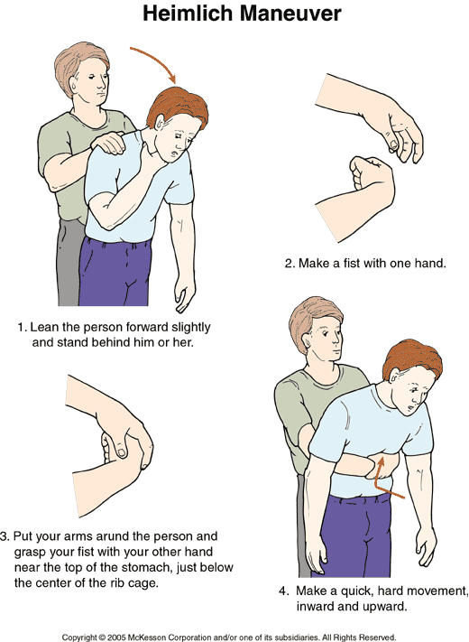
Fjerning av fremmedlegeme

Slide 11
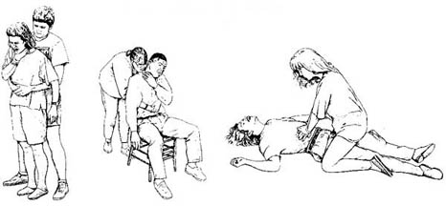
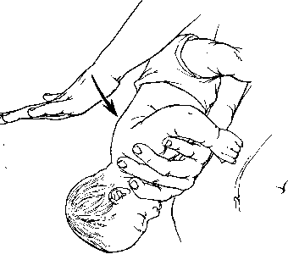
Fjerning av fremmedlegeme
Hjelper ikke dette, slå så 4 kraftige slag mellom pasientens skulderblader
Utfør om nødvendig noen serier på 4 trykk og 4 slag vekselvis
På bevisstløs pasient uføres brystkompresjon i stedet for Heimlichs manøver
Sveip med pekefingeren ned i halsen for å få tak i det som sitter fast
Vær kjapp å få å ut fremmedlegemet før pasienten puster inn igjen
Vær forsiktig så du ikke skyver fremmedlegemet lenger ned i luftrøret

Slide 12
Pustefunksjon
Oppfordre om nødvendig pasienten til å puste.
Oksygenbehandling.
Redusere om mulig angst og stress.
I enhver situasjon der det er behov for å bedre pusten, er alle
tiltak som reduserer pustebehovet viktige.
Sittende leie er gunstigst.
Det reduserer trykket fra bukorganer mot mellomgulvet.
Pustearbeidet er minst energikrevende i dette leiet.
Ved smerterelatert hypoventilasjon kan vi prøve å instruere
pasienten i å puste med den delen av pusteapparatet som gjør
minst vondt, enten mellomgulv eller bryst.
Dersom det er nødvendig, må skader i brystveggen stabiliseres.

Slide 13
Pustefunksjon
Hvis pasienten slutter å puste må vi overta denne funksjonen.
Det er ulike metoder å gjøre dette på:
Munn til maske ventilasjon.
Maske/ bag ventilasjon.
Bag / tube ventilasjon.

Slide 14
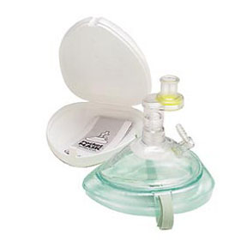
Munn til maske ventilasjon.
Pasienten blir ventilert med egen ekspirasjonsluft gjennom en maske, og oksygen kan tilføres gjennom en egen oksygennippel.
Det er flere teknikker som kan brukes, der behandleren kan innta en stilling ved siden eller bak hodet.
Problemet er å få masken tett, samtidig som luftveier blir holdt åpne med kjevetak.
Krever øvelse.

Slide 15
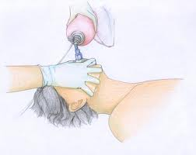
Maske bag ventilasjon
Ved denne teknikken kobler vi en ventilasjonsbag til masken, og pasienten blir ventilert med ekstra oksygentilførsel.
Teknikken krever svært mye øvelse for å bli utført riktig.
Det er stor fare for at vi ikke klarer å holde luftveiene ordentlige åpne.
Det kan også lett bli lekkasje rundt masken.
Det er dessuten stor fare for at den som skal ventilere, ikke klarer å oppdage ufrie luftveier eller eventuelle lekkasjer.

Slide 16
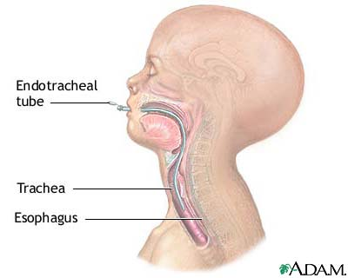
Bag – tube ventilasjon.
Hvis pasienten har en tube er ventilasjonen mye lettere å styre.
Samtidig har vi eliminert ufri luftveier og aspirasjon.
Spiserør og luftveier skilles fysisk, og væske osv. bli hindret i å komme ned i luftrøret og luft i å lekke ut.

Slide 17
Laryngealtube
Det finns flere varianter av laryngealtube.
Prinsippet for alle er et rør som stikkes blindt gjennom munnen til pasienten. Tuppen av røret vil da passere larynx, og havne i oesophagus. Ved å blåse opp ballonger over og under larynx kan du ventilere pasienten gjennom tuben. Innlegging av laryngealtube er en avansert luftveisprosedyre med mange alvorlige komplikasjoner om du gjør feil.
Krever opplæring og sertifisering av lege.
Førstehjelperen bør ha en viss kjennskap til prosedyren for å
kunne assistere.

Slide 18
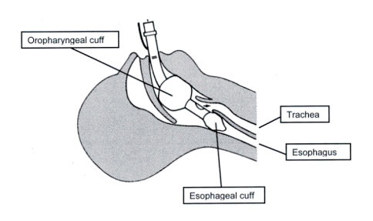
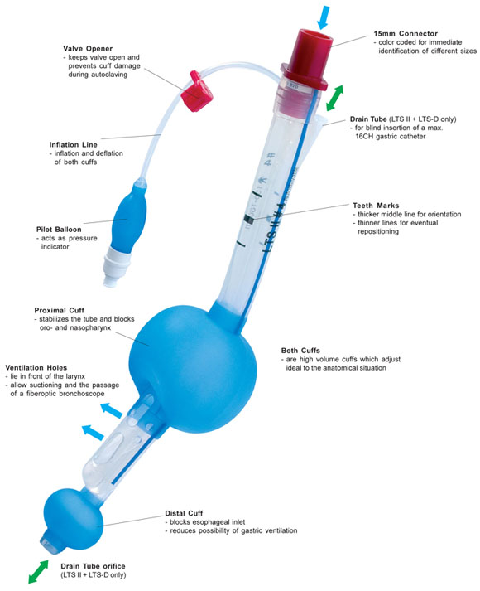

Slide 19
Oksygenbehandling
Notes:
19

Slide 20
Oksygenbehandling
Cellenes O2 forsyning er avhengig av:
Tilstrekkelig oksygen i pustelufta.
Stort nok ventilasjonsvolum.
Blodets transportkapasitet.
Svikt i en eller flere av disse faktorene medfører hypoksi.
Hovedpoenget i all akuttmedisinsk behandling er å få frem
oksygen til cellene.
OKSYGEN ER AKUTTMEDISINENS VIKTIGSTE MEDIKAMENT !
Pasienter som har et respiratorisk eller sirkulatorisk problem skal i akuttfasen behandles med oksygen.

Slide 21
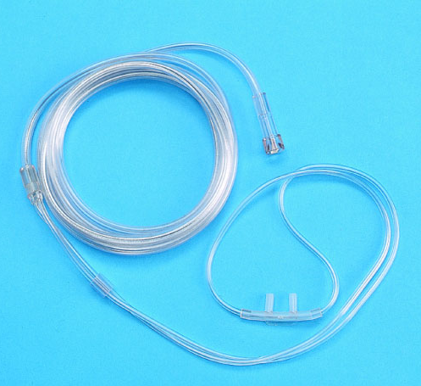
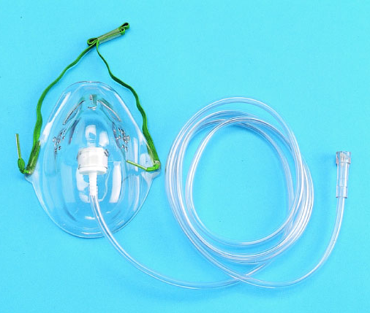
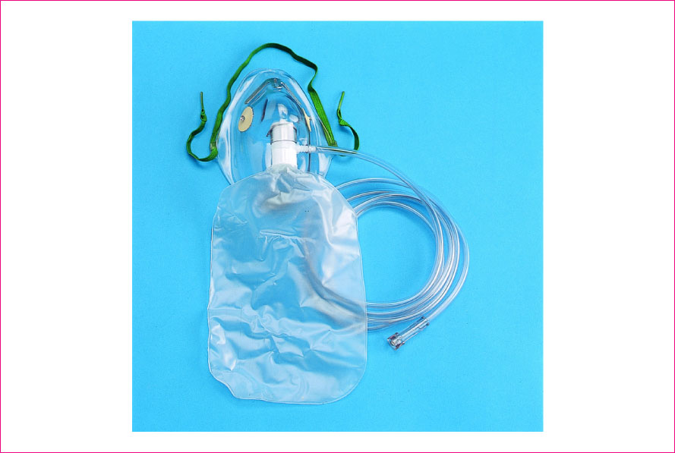
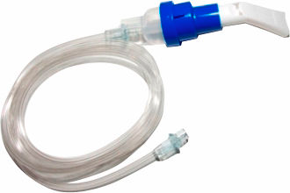
Oksygenbehandling er tilførsel av luft med forhøyet oksygeninnhold. Den luft vi puster inn inneholder normalt 21 volumprosent oksygen.
Det er flere måter å tilføre pasienten oksygen på, alt etter hva slags problem som foreligger og hvor stort behovet er.
Beskrivelse
Indikasjoner
Kontraindikasjoner
Fordeler
Ulemper

Slide 22
Oksygenutstyret
Oksygenutstyr skal alltid holdes rene fra fett, oljer, alkoholer, skitt, lim fra heftplaster osv. I kontakt med oksygen kan dette selvantenne og risikoen for brann/eksplosjon er stor.
En oksygenflaskeventil skal alltid åpnes langsomt.
Tilkoplet oksygenutstyr skal aldri forhåndsinnstilles før flaskeventil åpnes. Dersom man åpner for fort og oksygenanlegget er åpnet, blir friksjonen høy, og sterk varmeutvikling kan skje, noe som kan frembringe en risikosituasjon.

